Slide 1
Travail de cloche
Use the adverb form of dangereux in a sentence.

Slide 2
Bonjour!
jeudi, le douze mars
un moment de culture francophone
l’imparfait

Slide 3
Pourquoi tombons-nous?
Nous tombons pour apprendre comment se lever.

Slide 4
Sommes-nous prêts?
Nous sommes prêts !

Slide 5
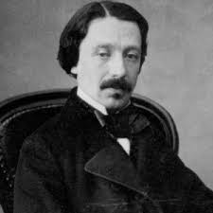
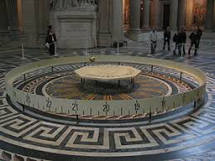
Léon Foucault (1819 – 1868) devised the experiment by which a pendulum is used to demonstrate the rotation of the earth.

Slide 7
I finally learned how to play the guitar slowly.

Slide 8
three tenses
past, present, future
passé composé
They verb-ed

Slide 9
l’imparfait
perfect = complete
imperfect = incomplete
They would verb. They were verb-ing

Slide 10
L’imparfait is used to describe actions from the past
which were on-going events or habitudes
which describe emotions
which describe the weather
which set the background for a story
which describe an action which was interrupted by a second event.

Slide 11
To form l’imparfait:
commencez avec la forme “nous” du présent
parler
parlons
laissez-tomber le “ons”
parlons → parl
ajoutez la terminaison de l’imparfait

Slide 12
p. 242
je parl________
tu parl________
il / elle parl________
nous parl________
vous parl________
elles / ils parl____________

Slide 13
L’imparfait is used to describe actions from the past
which were on-going events or habitudes
Quand j’étais jeune, nous buvions du lait avec le petit déjeuner.

Slide 14
L’imparfait is used to describe actions from the past
which describe emotions
J’étais triste quand j’ai vu le mendiant.

Slide 15
L’imparfait is used to describe actions from the past
which describe the weather
Pendant l’hiver à Québec il faisait froid tout le temps.

Slide 16
L’imparfait is used to describe actions from the past
which set the background for a story
Il était une fois une princesse qui aimait les fleurs

Slide 17
L’imparfait is used to describe actions from the past
which describe an action which was interrupted by a second event.
Je regardais la télé quand mon chien a commencé à aboyer.

Slide 18
tout à coup
soudain

Slide 19
Il faisait beau, je lisais un livre et soudain j’ai entendu la voix de ma mère.

Slide 20
Simultaneous events of the past.
Nous faisions la vaiselle, nous chantions des chansons des Beach Boys, et nous dansions le frug.

Slide 21
Write a sentence in which an event in the imparfait is interrupted by a event in the passé composé.

Slide 22
Devoirs

Slide 23
Billet de sortie
Write a sentence using l’imparfait which describes an ongoing or habitual action of the past.

